Slide 1

KKD
KİŞİSEL KORUYUCU DONANIMLAR
Sunullah DOĞMUŞ
Makine Mühendisi, MBA
A sınıfı İş Güvenliği Uzmanı
İGU ve İH Eğitmeni
sunullah.dogmus@druz.com.tr

Slide 2
KİŞİSEL KORUYUCU DONANIM:
1) Çalışanı, yürütülen işten kaynaklanan, sağlık ve güvenliği etkileyen bir veya birden fazla riske karşı koruyan, çalışan tarafından giyilen, takılan veya tutulan, bu amaca uygun olarak tasarımı yapılmış tüm alet, araç, gereç ve cihazları,
2) Kişiyi bir veya birden fazla riske karşı korumak amacıyla üretici tarafından bir bütün haline getirilmiş cihaz, alet veya malzemeden oluşmuş donanımı,
3) Belirli bir faaliyette bulunmak için korunma amacı olmaksızın taşınan veya giyilen donanımla birlikte kullanılan, ayrılabilir veya ayrılamaz nitelikteki koruyucu cihaz, alet veya malzemeyi,
4) Kişisel koruyucu donanımın rahat ve işlevsel bir şekilde çalışması için gerekli olan ve sadece bu tür donanımlarla kullanılan değiştirilebilir parçalarını,
ifade eder.

Slide 3

Kişisel Koruyucu Donanımlar
“Kişisel koruyucu donanım yönetmeliği” hükümlerine uygun olarak tasarlanmış ve üretilmiş olmalıdır.
Tam koruma sağlamalıdır.
Kendileri bir tehlike kaynağı olmamalıdır.
Kullanılan vücut kısımlarına ve yapılan işe tam uygunluk sağlamalıdır.
Kullanımı, kolay ve pratik olmalıdır.

Slide 4
Kişisel Koruyucu Donanımlar
Kişisel koruyucu donanımların yararlı olabilmesi için, kullanım amacına ve kullanıcıya uygun olması ve gerektiği şekilde kullanılması önemlidir.
Bu nedenle;
Kişisel koruyucu donanımların seçimi iyi yapılmalı ve kullanması gerekenler doğru belirlenmelidir.
Kullanması gerekenlere teslim edilmeli ve konu ile ilgili olarak kullanıcılar bilgilendirilmeli teorik ve pratik eğitim sağlanmalıdır.
Gerektiği şekilde kullanımın sağlanması için, örnek olunmalı, kullanıcılar teşvik edilmeli ve denetim sağlanmalıdır.
Kişisel koruyucu donanımlar, gerektiğinde yenilenmelidir.

Slide 5
Kişisel Koruyucu Donanımlar
Çalışanlar;
Gerekli olan kişisel koruyucu donanımları, belirlenen şekilde, talimatlara uygun olarak kullanmalıdır.
Kişisel koruyucu donanımları korumalıdır.
Kişisel koruyucu donanım seçimi ve kullanımı konusundaki görüş ve önerilerini yetkililere bildirmelidir.

Slide 6
Kişisel koruyucu donanımdan sayılmayan malzemeler:
a) Özel olarak çalışanın sağlığını ve güvenliğini korumak üzere yapılmamış sıradan iş elbiseleri ve üniformalar,
b) Afet ve acil durum birimlerinin müdahale faaliyetlerinde kullandıkları ekipman,
c) Türk Silahlı Kuvvetleri, genel kolluk kuvvetleri ve MİT Müsteşarlığı gibi kamu düzeninin sağlanmasına yönelik kurumların faaliyetlerinde kullandıkları kişisel koruyucular,
ç) Kara taşımacılığında kullanılan kişisel koruyucular,
d) Spor ekipmanı,
e) Nefsi müdafaayı veya caydırmayı hedefleyen ekipman,
f) Riskleri ve istenmeyen durumları saptayan ve ikaz eden taşınabilir cihazlar.

Slide 7
Kişisel Koruyucu Donanımların Kategorizasyonu
Kişisel Koruyucu Donanımların Kategorizasyon Rehberine Dair Tebliğ'e göre:
"Kişisel Koruyucu Donanım Yönetmeliği” kapsamına girmeyen kişisel koruyucu donanımlar, Kategori-0 olarak sınıflandırılır. (üniformalar, tırmanma donanımları (buz baltası, çekiçler vb))
Kategori-I, tasarımcı tarafından, kullanıcının kendisinin değerlendirebileceği kabul edilen, tedrici olarak ortaya çıkan ve zamanında farkedilebilir derecede düşük düzeydeki risklere karşı koruma sağlayan basit yapıdaki kişisel koruyucu donanımlar, (güneş gözlükleri, temizlik eldivenleri vb)
Kategori-II, Kategori- I ve Kategori-III’ün dışında kalan tüm kişisel koruyucu donanımlar, olarak sınıflandırılır. (kulak, göz koruyucular, normal baretler)
Kategori-III, tasarımcı tarafından, ani olarak ortaya çıkabilecek tehlikeleri, kullanıcının zamanında farkedemeyeceği düşünülen durumlarda ve hayati tehlike oluşturarak, sağlığa ciddi şekilde ve geriye dönüşü mümkün olmayacak derecede zarar verebilecek risklere karşı koruma sağlayan karmaşık yapıdaki kişisel koruyucu donanımlar, (kaynakçı maskeleri, yüksekten düşmeye karşı koruyucular, elektrikçi—dökümcü baretleri)

Slide 8
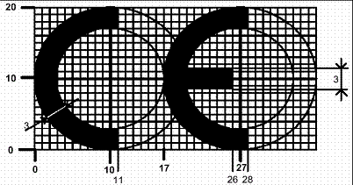
CE Uygunluk İşareti: (Conformite Eureope)
Üreticinin,
KİŞİSEL KORUYUCU DONANIM YÖNETMELİĞİNDEN kaynaklanan bütün yükümlülüklerini yerine getirdiğini ve KKD'nin ilgili tüm uygunluk değerlendirme işlemlerine tabi tutulduğunu gösteren işareti İfade eder.

Slide 9
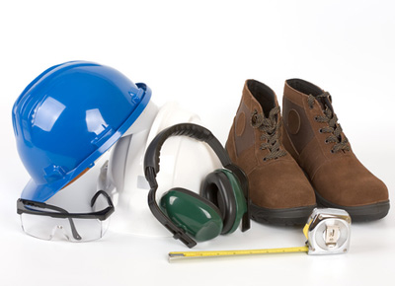
Kişisel Koruyucu Donanımların
Kullanım Şartları
Kişisel koruyucu donanımların kullanım şartları özellikle;
Kullanım süreleri,
Riskin derecesine ve maruziyet sıklığına,
İşçinin çalıştığı yerin özelliklerine
Kişisel koruyucu donanımın performansına bağlı olarak belirlenmelidir.
Tek kişi tarafından kullanılması esas olan kişisel koruyucu donanımların, mecburi hallerde birkaç kişi tarafından kullanılması halinde, bu kullanımdan dolayı sağlık ve hijyen problemi doğmaması için her türlü tedbir alınmalıdır.

Slide 10
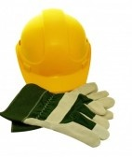
Kişisel Koruyucu Donanımların Kullanımı
İşveren tarafından ücretsiz verilmeli,
Bakım ve onarımdan ve/veya ihtiyaç duyulan elemanlarının değiştirilmelerinden sonra, hijyenik şartlarda muhafaza edilmeli ve kullanıma hazır bulundurulmalıdır.
Kişisel koruyucu donanımlar talimatlara uygun olarak kullanılmalı ve talimatlar işçiler tarafından anlaşılır olmalıdır.
İşveren, işçilerin kişisel koruyucu donanımları uygun şekilde kullanmaları için her türlü tedbiri almalıdır.

Slide 11
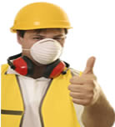
Etkili bir kişisel korunma sağlamak için verilecek eğitimde ;
Kişisel koruyucu donanım kullanılmasını gerektiren riskin önlenmesi için alınan tedbirler;
Bu tedbirlere rağmen sürmekte olan riskin düzeyi ve muhtemel olumsuz sağlık güvenlik etkileri;
Kişisel koruyucu donanım ile çalışma mecburiyetinin, bu olumsuz etkileri önleme çabasından kaynaklandığı;
Kişisel koruyucunu donanımın;
  Hangi etkilere karşı koruma sağladığı,
  Nasıl kullanılacağı,
  Bakımının ve temizliğinin nasıl yapılacağı,
  Nerede ve nasıl saklanacağı, anlatılmalı ve uygulamalı olarak gösterilmelidir.

Slide 12

KİŞİSEL KORUYUCU DONANIMLAR :
1. Baş Koruyucuları,
2. Kulak Koruyucuları,
3. Göz Ve Yüz Koruyucuları,
4. Solunum Sistemi Koruyucuları,
5. Gövde Ve Karın Bölgesi Koruyucuları,
6. El Ve Kol Koruyucuları,
7. Ayak Ve Bacak Koruyucuları,
8. Cilt Koruyucuları,
9. Vücut Koruyucuları

Slide 13

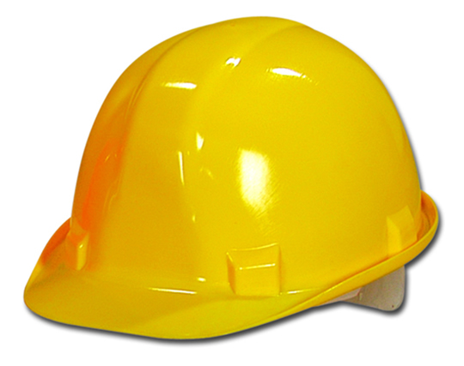

I. BAŞ KORUYUCULARI :
I.1. Baretler :
Endüstride (madenler, inşaat sahaları ve diğer endüstriyel alanlarda) kullanılan koruyucu baretler,
EN 397 Baret
EN 443 Yangın Kaskları
EN 812 Bariyerli Kep
I. 2. Saçlı derinin korunması : Kepler, boneler, saç fileleri
I. 3. Koruyucu başlık : Normal kumaş veya geçirimsiz kumaştan yapılmış boneler, kepler, gemici başlıkları ve benzeri

Slide 14
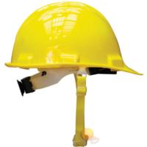
Baretlerin Yapım ve Kullanım Özellikleri :
Baretler, kolon ve bantları çıkarılarak kullanılmamalıdır.
Plastik baretler, 600 Volta kadar korur; Düşme mesafesine bağlı olarak 10 –15 Kg ağırlığındaki cisimlerin etkilerinden korur, Plastik baretler, asgari 300 gr. ağırlığında olup, iyi kullanıldığı takdirde 5 yıl süreyle kullanılabilir.
Bileşiminde polietilen oranı fazla olan plastik baretler, sıcak ortamlarda yumuşadığından, bu yerlerde kullanılmamalıdır.
Elektrik işlerinde kullanılan, yüksek düzeyde yalıtkan plastik baretler, 30.000 Volt’a kadar korur; bu tür baretler üzerinde, havalandırma deliği ve perçin gibi metal parça bulunmaz.
Baretler, sık sık temizlenmeli ve dezenfekte edilmeli, kullanılmadığı zamanlarda havadar bir yerde ambalajı içinde saklanmalıdır.

Slide 15

Alüminyum Baretler :
İşyerinde duran engellere çarpma riskine karşı kullanımı uygundur,
Alüminyumdan yapıldığından sıcak çalışma ortamında kullanılabilir,
Elektriksel kaza ihtimalinin çok düşük olduğu yerlerde kullanılmalıdır,
Hafif ve ısıya dayanıklı olması nedeniyle, plastik baretlerin kullanılamayacağı işler için elverişlidir,
Petrol kuyuları, rafineri ve kimyasallarla çalışılan tesislerde kullanılır.

Slide 16
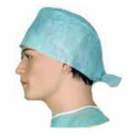
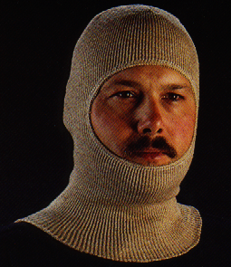
I. 2. Saçlı derinin korunması : Kepler, boneler, saç fileleri.
Özellikle kadın işçilerin saçlarının makinelerin hareketli aksamına (miller, kayışlar, volanlar, zincirler, matkaplar, dişliler) kaptırılmaması ve kazaya uğramamaları için saçlarını örten başörtüsü veya saç filesi şeklinde korunma malzemesidir.
I. 3. Koruyucu başlık :
Normal kumaş veya geçirimsiz kumaştan yapılmış boneler, kepler, gemici başlıkları ve benzeri eşyalardır.
Kirli ve tozlu işlerde ve işyerlerinde, saçı ve başı temiz tutmak; aynı zamanda dönen ve hareketli makine aksamından korunmak için kullanılır.

Slide 17
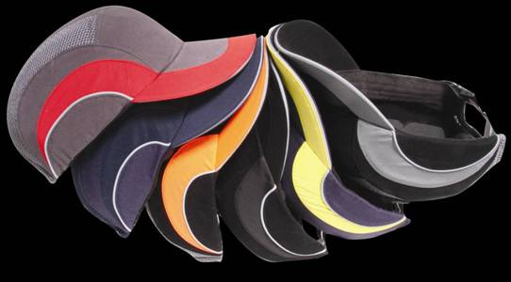
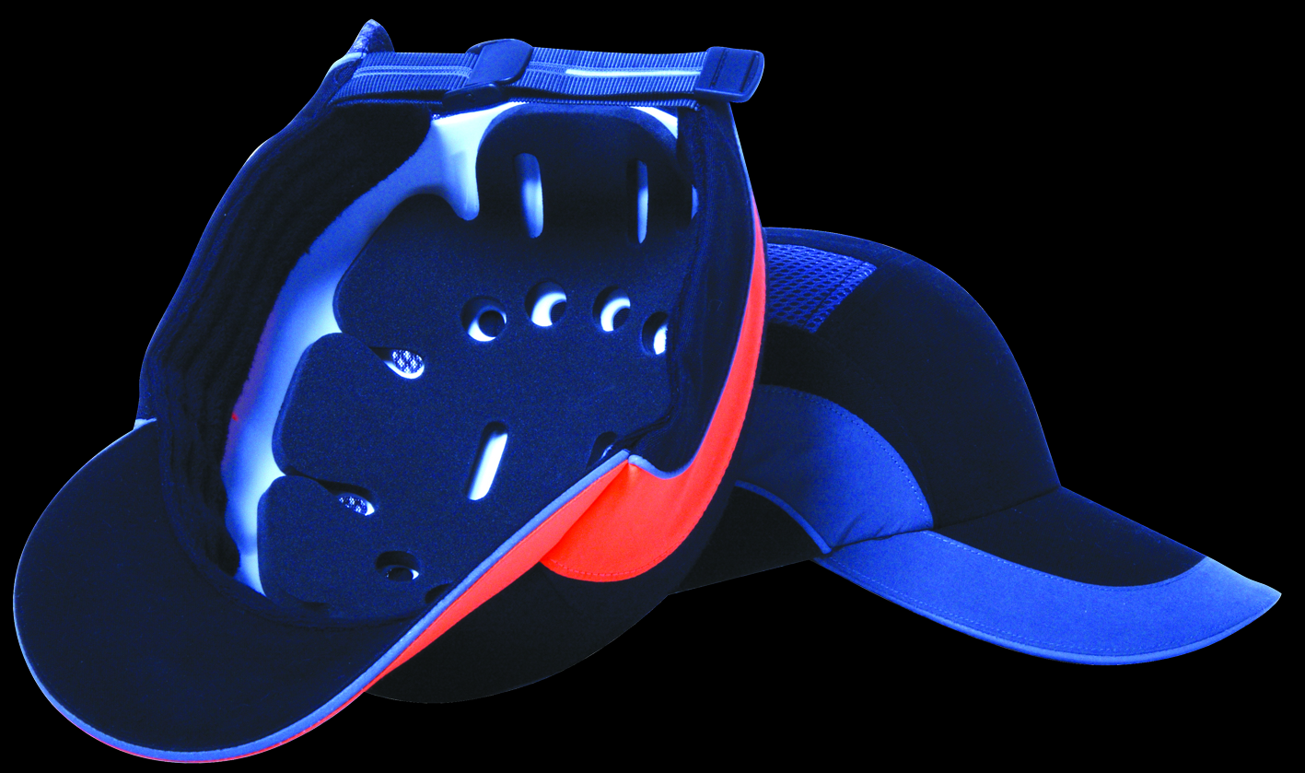
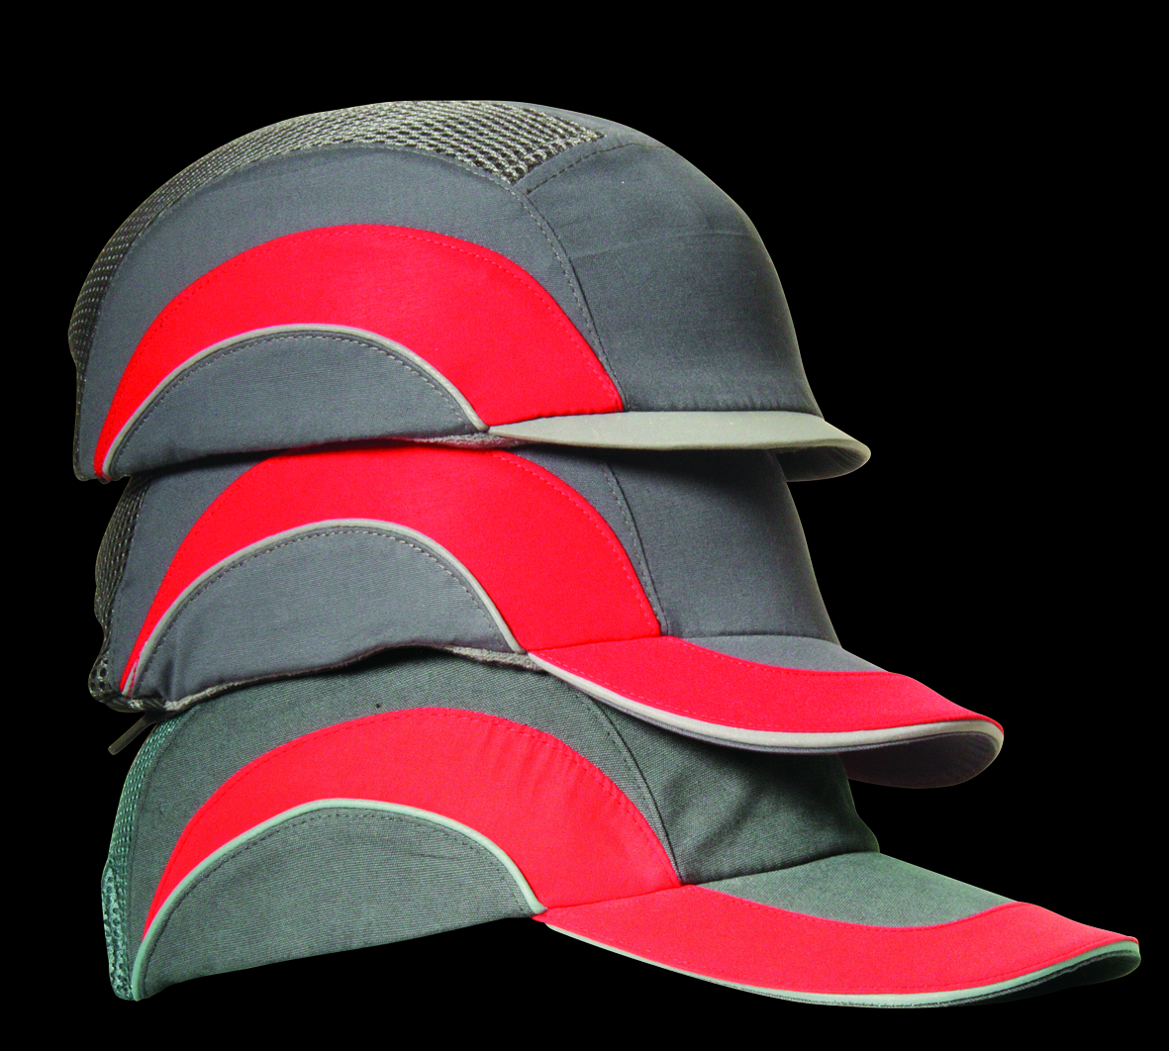
HARD CAP
Düşük Risk : EN 812
Minimal Risklere karşı Koruma
EN 812 :1997 A1 + 2001 (Ön ve Yan darbelere karşı )

Slide 18
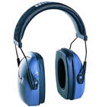
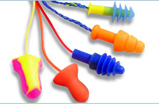
KULAK KORUYUCULARI :
Yapılan istatistikler, çalışanların yaklaşık % 25’inin işitme kaybı ile karşılaştığını göstermektedir.
Gürültü maruziyeti, en düşük maruziyet etkin değeri olan 80 dB (A) aştığında, işveren kulak koruyucuları sağlayarak işçilerin kullanımına hazır halde bulunduracaktır.
Gürültü maruziyeti en yüksek maruziyet etkin değeri olan 85 dB (A) ulaştığında ya da bu değerleri aştığında, kulak koruyucuları kullanılacaktır.
EN 352-1 Kulaklıklar
EN 352-2 Kulak Tıkaçları
EN 352-3 Barete Takılır Kulaklıklar

Slide 19
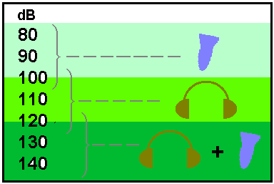
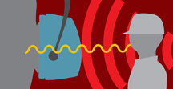
Gürültünün zararının telafisi yoktur!
Gürültünün Şiddeti (dB) | Gürültünün Kaynağı
60 | Normal konuşma
80 -85 | Bağırma, sokak gürültüsü
100 - 110 | Oto yollar,gemi makina dairesi, dizel lokomotifler
100 | Dokuma atölyesi gürültüsü
103 | Jet taşı çalışması ( Boşta )
105 | Derz kesme makinası ( Kesme sırasında )
108 | Seyyar hava kompresörü
110 | Seyyar kompresör+Derz kesme + Kompaktör
114 | Jet taşı ile kesme
115 - 130 | Maden ocakları
120 - 150 | Uçak motorları, hava alanları
Kulak koruyucularının ambalajları üzerinde NRR ve SNR olarak belirtilen özellik Gürültü Azaltma Oranıdır.
Notes:
KULAKLIK :
Sürekli olmayan gürültülü ortamlardaki çalışmalar sırasında kullanılır. Örneğin kısa süreli purge’ ler gibi. Aşırı gürültülü ortamda korunmadan çalışmak, zamanla işitme kayıplarına yol açabileceği gibi aşağıdaki tabloda gösterilen rahatsızlıklara yol açar.
KULAK TIKACI :
Uzun süreli gürültülü ortamlardaki çalışmalarda kullanılır. Örneğin uzun bir tranşede derz kesme, kırıcı tabanca ile kırma, jeneratör çalıştırma veya uzun bir çelik hatta purge yapmak vs. gibi.
Tek kullanımlık olan tipleri olduğu gibi, kullanımdan sonra gerekli temizliği yapılarak tekrar tekrar kullanılabilen, ayrıca ipli veya ipsiz tipleri de mevcuttur.
Kulak tıkaçlarının herhangi bir hastalığa yol açmaması için mutlaka temiz elle kullanılması gerekir. Tekrar kullanılabilen tipleri, kullanımdan sonra ılık sabunlu su ile temizlenerek saklanmalıdır.
Kulaklık ve kulak tıkaçlarının gürültü şiddetine göre seçimi aşağıda şematik olarak gösterilmiştir ; yalnız yukarıda da belirtildiği üzere uzun süreli gürültülerde kulak tıkacı daha etkilidir , hatta mümkünse böyle durumlarda her ikisi birlikte kullanılmalıdır.

Slide 20
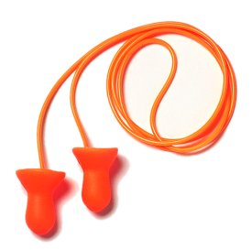
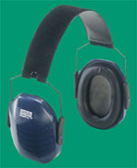
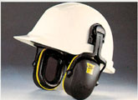
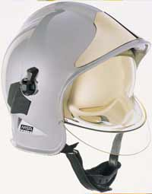
Kulak koruyucuları aşağıdaki tiplerde olabilir:
Kulak tıkaçları ve benzeri cihazlar,
Manşon tip kulaklıklar,
Endüstriyel baretlere uyan kulaklıklar,
Tam akustik baretler,
Kapalı devre haberleşme alıcısı olan kulak, koruyucuları,
İç haberleşme donanımlı kulak koruyucuları

Slide 21
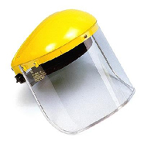
III. GÖZ VE YÜZ KORUYUCULARI :
Hassas bir organ olan göz, 3 tip tehlikeyle karşı karşıya kalabilir. Meslek gruplarına bağlı olarak;
Mekanik
Kimyasal
Mekanik ve kimyasal etkilere bağlı olarak oluşan radyasyon
Bu tehlikelerden korunmak için:
1. Gözlükler,
2. Baretli (miğferli) siperler,
3. El ve Yüz siperler,

Slide 22
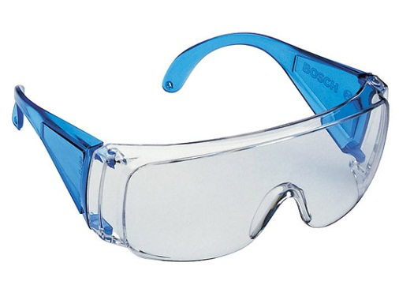

III.1. Gözlükler :
Uçuşan parçalar ve tehlikeli ışınlardan korunmada kullanılır.
Şeffaf, renkli camdan veya plastikten yapılmıştır.
Yandan da gelecek tehlikeler için kenar perdeli olanları kullanılır

Slide 23
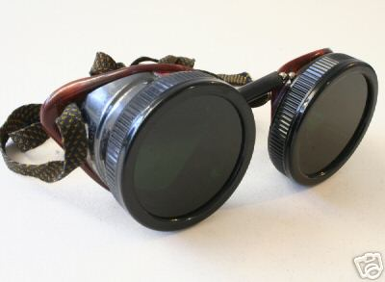
Fincan Tipli Muhafazalı Gözlükler :
  Gözlük camının herhangi bir nedenle kırılmasıyla, parçaların göze batmasını önlemek için, camlar fincanların üzerine sıkıca yerleştirilmiştir. Camları kolayca değişebilir.
  Taşçı Tipi: Camlar tamamen şeffaftır. Parça sıçramalarına karşı kullanılır.
  Tozdan Koruyucu: İnce, kolayca uçuşan toz partiküllerine karşı kullanılır, gözleri bütünüyle kaplar ve kenarları şakak kemiklerine iyice oturur.
  Kaynak Tipi: Kaynakta oluşan zararlı ışınlara karşı kullanılır.

Slide 24
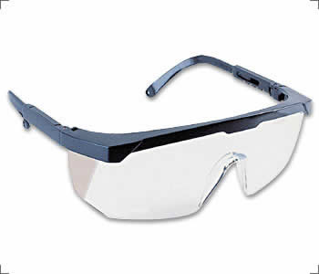
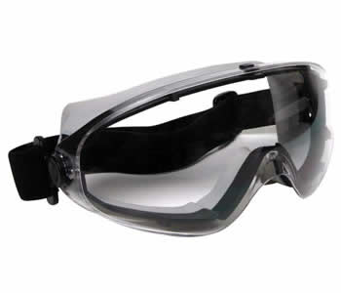
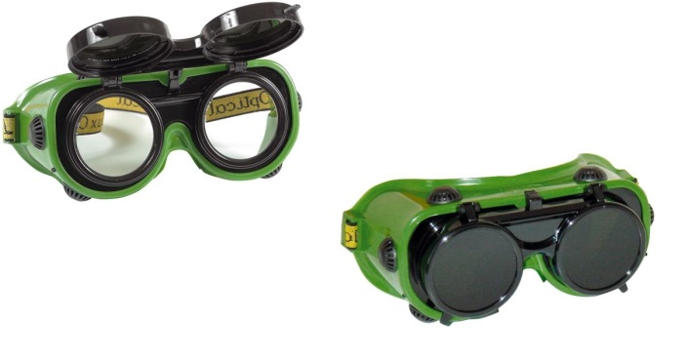
Elastik Aksamlı Muhafazalı Gözlükler :
  İnce toz, duman, asit ve sislere karşı kullanılır. Gözlük çerçevesi elastik olduğundan, fincanlı tiplere göre, darbelere karşı daha az koruyucudur.
  Plastik Siperli: Uçuşan parçalara uygun şekilde yapılmıştır, ark ve tehlikeli ışınlara karşı da kullanılabilir. Ağır parçaların fırladığı kaynak işlerinde kullanılmazlar.
  Dökümcü Tipi: Dökümhanelerde, erimiş metal sıçramalarına, şiddetli darbe ve toza karşı kullanılır.

Slide 25
Dereceli gözlük kullananlar
Normal görmeler için dereceli gözlük kullanmak zorunda bulunan işçilerin koruyucu gözlük takmaları durumunda, koruyucu gözlüklerin camları, dereceli gözlükteki camların numaralarına uymalı ve koruyucu gözlüklerin, dereceli gözlükler üzerine takılmaları sağlanmalıdır.

Slide 26
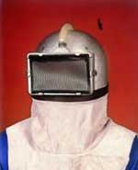
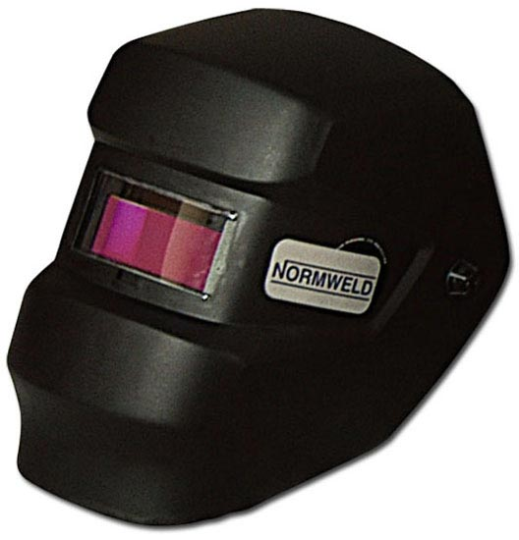
III.2. Miğferli siperler :
Başın üst kısmını, kulakların arkasında kalan bölgeyi, yüz ve boyun kısmını korumada kullanılır.
Ön kısımlarında, filtre koruma camı yerleştirilecek şekilde hazırlanmış pencere vardır.
Miğfer uygun bir kayış tertibatı ile başa tutturulur, ancak başa değmez.
Kaynak miğferleri, ısıya dayanıklı olup aynı zamanda enfraruj ışınlarının etkilerine karşı koruma sağlar.

Slide 27
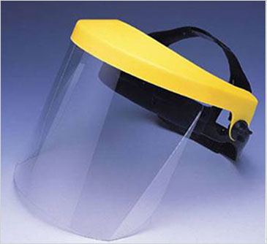
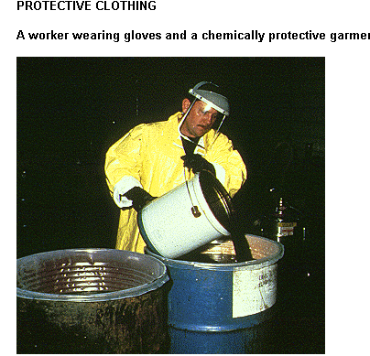
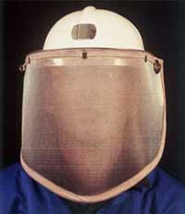
II.3. El ve Yüz Siperleri :
Yüz Siperleri : Hızla uçuşan parçalar ve tehlikeli sıvı sıçramalarına karşı ve sıcak metal işleme yapılan işyerlerinde kullanılır. Yüz siperleri, yalıtkan ve kıvılcımlanmaz türden olmalı ve üzerlerinde bu özellikleri belirten etiket bulunmalıdır.
Isı Siperi : Yüzü ısıya karşı korumaktadır. Fırın vs. gibi aşırı sıcak ortamın karşısında ortam Isısından yüzün korunmasında % 50-60 oranında ısı düşüşü sağlamaktadır.

Slide 28
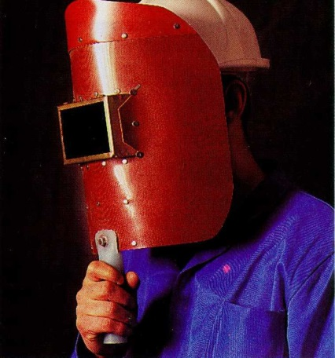
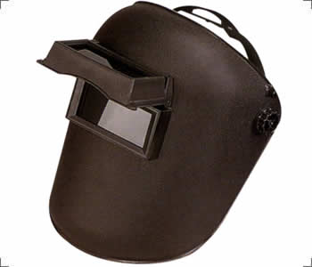
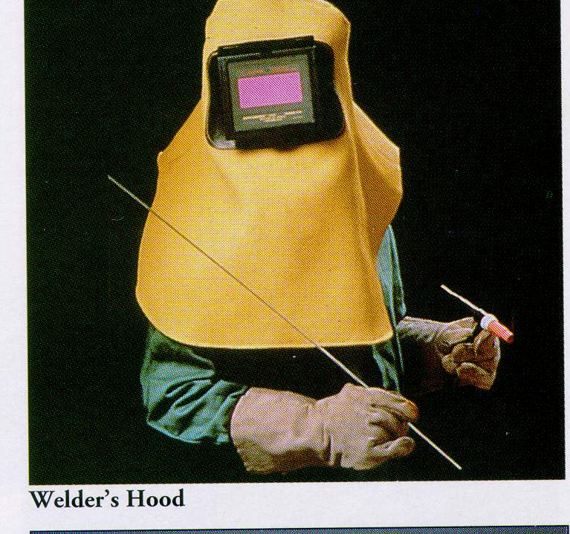
El ve Yüz Siperleri
Kaynakçı Yüz Siperi : Elektrik kaynağı ışınlarına ve ısıya karşı yüzü ve gözü korumak için kullanılır.
  El Siperleri: Kaynak işleminin gözetlenmesinde kullanılırlar, miğferden farkı, başa tutturulmayan, yalıtkan ve zor yanıcı bir malzemeden yapılan sapları olmasıdır.
  Baş bandına takılan veya barete monte edilen tipleri de bulunmaktadır.
  Barete takılan tiplerinde gerektiğinde siper baş üstüne doğru kaydırılabilmektedir.

Slide 29
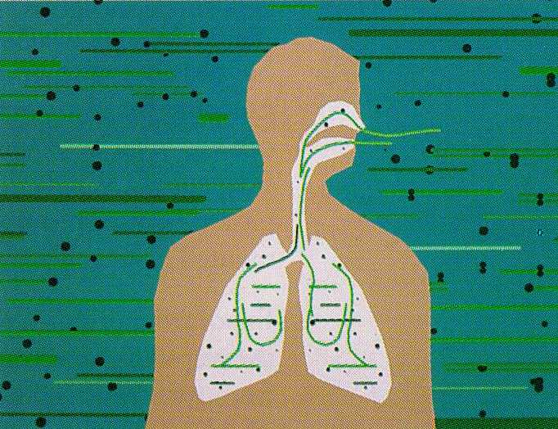
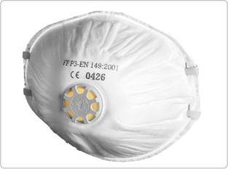
IV. SOLUNUM SİSTEMİ KORUYUCULARI :
İşyeri havasında bulunan zararlı maddeler; metal tozları, çözücüler (solventler) çeşitli zehirlenmelere sebep olurlar. Silis, amyant, kömür tozları gibi zararlılar pnömokonyoz olarak adlandırılan akciğer toz hastalığına neden olurlar. Bu ve benzer zararlıların, maksimum konsantrasyon değerlerini geçmeleri durumunda, uygun aspirasyon sistemleri kullanılmalıdır. Ancak bu sistemlerin kurulamadığı veya yetersiz kaldığı durumlarda, solunum sistemi koruyucularının kullanılması gerekmektedir.

Slide 30
Havdaki Oksijenin Azalmasına Göre İnsan Vücudundaki Belirtiler
HAVADAKİ OKSİJEN YÜZDESİ | BELİRTİLER
21 | Normal durum
17 | Derin soluklanma ,hızlı kalp atışları ve görmede kararma
16-14 | Derin ve kesikli soluklanma, hızlı kalp atışları, zayıflayan kas gücü ve şiddetli yorgunluk hali
12-10 | Baş dönmesi, baş ağrısı adalelerin kontrolünde eksikler ve aşırı yorgunluk belirtileri
10-6 | Zehirlenme benzeri hastalık hali, kusma, hareketsizlik ve kendinden geçiş , baygınlık
6 | Nefes alamamadan dolayı bir kaç dakika içinde ölüm.

Slide 31
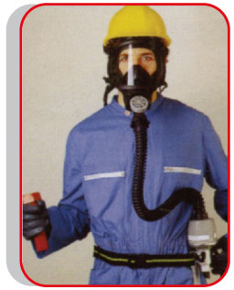
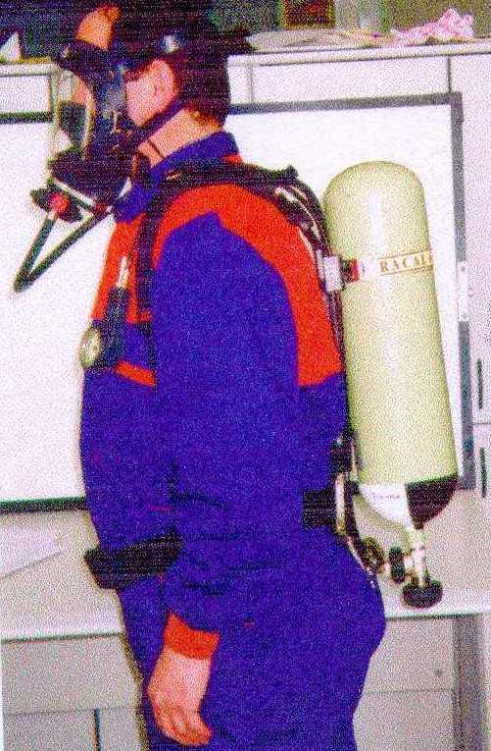
Solunum Cihazları
Gaz, toz ve radyoaktif toz filtreli maskeler, Hava beslemeli solunum cihazları, Takılıp çıkarılabilen kaynak maskesi bulunduran solunum cihazları, Dalgıç donanımı, Dalgıç elbisesi bu tür koruyuculardır.
1. Hava temizleyici maskeler,
2. Hava beslemeli maskeler,
3. Temiz havası kendinden olan solunum cihazları,

Slide 32
1.Hava Temizleyici Maskeler :
Mekanik Filtre Tipi (Partikül Tutucu) Maskeler :
  Genellikle, selülozik elyaftan yapılmış basit maskelerdir, 0,2–5 mikron arasındaki tozlara karşı kullanılır, Kullanma süresi çok kısadır, sadece ağız ve burun bölgesini kapatır.
  Metal ve silis tozlarına karşı kullanılır,
  Ortamda asılı duran toz partikülleri solunum esnasında, filtre tarafından tutulur,
  Kısa sürede toz ile dolar, bu nedenle sık değiştirilmelidir,
  Filtre renginin koyulaşması, koruma özelliğini kaybettiğini gösterir,

Slide 33
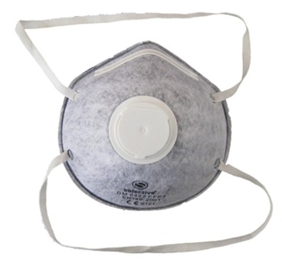
ZARARLI MADDELERE KARŞI KORUYUCU SEÇİMİ
Koruma faktörü
• En uygun koruyucu tipinin seçimi için belirli şartların bilinmesi gerekir ve tehlikeye karşı solunumun korunmasında mevcut ekipmanlarının koruma limitlerinin bilinip yukarıda ki şartlarla birlikte ele alınması gereklidir.
• Çalışma ortamında bulunan gaz, buhar ve toz gibi tehlikeli maddelerin hava içerisindeki konsantrasyonlarının ve OEL değerinin bilinmesi gerekir.
• OEL ( Occupational exposure limit ) hava içinde askıda bulunan maddelerin belli referans süreler içinde bulunan ortalama konsantrasyonudur. Literatürde her kimyasal için belirlidir. Bu konsantrasyon değerine çalışanlar maruz kalsa ve solusalar bile herhangi bir kazaya neden olmaz.
Koruma faktörü nasıl hesaplanır ?
Örnek 1 :
Kirletici : Solunumu zararlı partikül
Konsantrasyon : TWA 10 mg / m3 ölçülen
OEL : 0.2 mg / m3
Min. Korunma Faktörü = TWA / OEL = 10 / 0.2 = 50

Slide 34
ELYAF MASKE TİPLERİ
Bu kategorideki maskeler hastalığa Sebebiyet veren zehirli ve elyaf özellikte olmayan , sadece solunum organının fonksiyonunu etkileyen iri , kaba veya ince toz zerrecikleri ile ağır partiküllerin solunmasına karşı kullanılmaktadır . Koruma faktörü : 4,5 x OEL
Bu kategorideki maskeler , sağlığı tehdit eden , kaba ve ince ağır toz taneciklerin , cam elyafının , kurşun tozu ve dumanı ile asbestin , düşük zehirli partiküllerin , kaynak işlemleri sırasında oluşan dumanların solunmasına karşı kullanılmaktadır. FFP 2 S tipleri sadece katı maddelere karşı , FFP 2 SL tipleri ise katı ve sıvı maddelere karşı koruma gerçekleştirmektedir.
Koruma faktörü : 12 x OEL
Bu kategorideki maskeler , sağlığı tehdit eden zehirli toz taneciklerin , virüs ve bakterilerin , radyoaktif ve kanserojen maddelerin solunmasına karşı kullanılmaktadır. FFP 3 S tipleri sadece katı maddelere karşı , FFP 3 SL tipleri ise katı ve sıvı maddelere karşı koruma gerçekleştirmektedir.
Koruma faktörü : 50 x OEL(Nominal Koruma Faktörü)

Slide 35
Tek kullanımlık elyaf toz maskeleri aşağıdaki durumlarda kullanılamaz :
    Ortamdaki oksijen oranının %17’nin altında olması halinde,
    Ortamdaki zararlı maddelerin ve konsantrasyonlarının belirlenememesi halinde ,
    Ortamdaki zararlı maddelerin ve konsantrasyonlarının insan sağlığı için tehlikeli olması halinde,
    Gaz / duman konsantrasyonunun MAC‘ı aşması halinde ,
    Partikül konsantrasyonunun 50xMAC’ı veya yerel sağlık kuruluşlarının belirlediği seviyeleri geçmesi halinde .

Slide 36
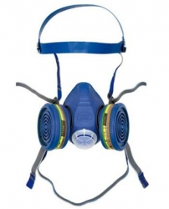
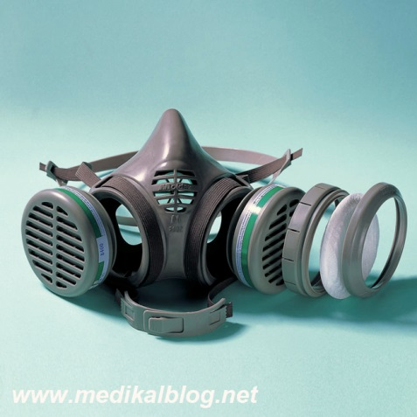
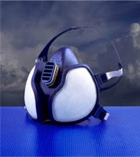
1.Hava Temizleyici Maskeler :
b) Kimyasal Filtre Tipi Maskeler :
  Havada bulunan toz, gaz, duman ve toksik partiküllere karşı kullanılır, Zararlı gazlar ve partiküller, aktif granül kömür tarafından emilerek reaksiyona sokulur.

Slide 37
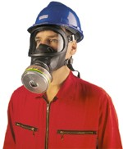
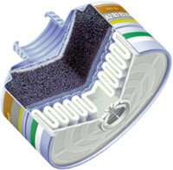
c) Filtre Kutulu Gaz Maskeleri :
  Tüm olarak yüzü kaplayan,
  Filtre kutusuna bağlı olan ve organik buhar, asit gazları, NH3, CO veya bunların farklı bileşimlerinden oluşan zararlılara karşı kullanılır,
  Gaz yoğunluğunun düşük olduğu, geniş alanlarda kullanılır,
  Kısa süreli, acil durumlarda kullanılır,
  Sürekli kullanılmaz,
  Oksijen yetersizliği durumunda yararlı olmaz.
  EN 136 Tam Yüz Gaz Maskeleri

Slide 38
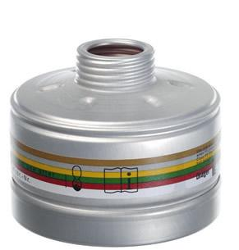

Slide 39
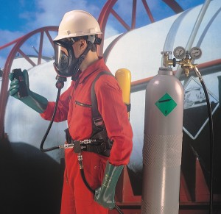
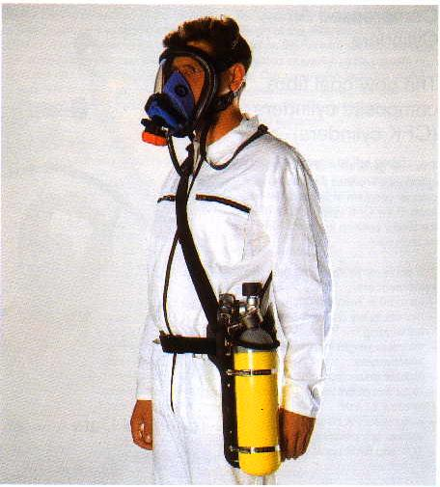
Hava Beslemeli Maskeler :
  İşyeri havasında bulunan zararlı etkilerden korunmak üzere, hortum vasıtasıyla dışarıdan hava verilir,
  Tehlikeli konsantrasyonlardaki toz, sis, buhar veya gaz içeren tanklar, kuyular, galeriler vb. yerlerde kullanılırlar.
  EN 137 Solunum Tüp ve Sırtlıkları
  EN 139 Temiz Hava Beslemeli Maskeler

Slide 40
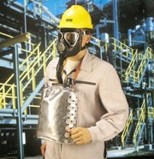
Kendinden Temiz Hava Üreten Solunum Cihazları :
  Zararlı gazların yüksek konsantrasyonlarında ve oksijen yokluğunda, tam bir solunum sağlarlar,
  Çeşitli tipleri vardır, sırtta taşınanları her yerde kullanılabilir, ancak ağır olması bir dezavantajdır,
  Kimyasal kartuşların belirli kullanma süreleri vardır, son kullanma tarihi dolan kartuşlar değiştirilmelidir,
  Filtreler, neme ve mekanik zararlara karşı korunmalıdır.
  EN 403 Kaçış Maskeleri

Slide 41
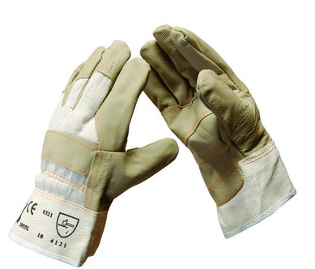
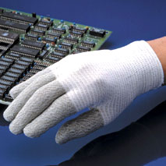
EL VE KOL KORUYUCULARI :
El koruyucuları :
  Özel koruyucu eldivenler,
  Makinelerden, kimyasallardan, elektrik ve ısıdan koruyan eldivenler.
  Tek parmaklı eldivenler, Parmak kılıfları, Kolluklar,
  Ağır işler için bilek koruyucuları –bileklik,
  Parmaksız eldivenler,
  Koruyucu eldivenler
  EN 388 Mekanik risk
  EN 374 Kimyasal risk
  EN 407 Sıcak ortam riski
  EN 511 Soğuk ortam riski

Slide 42
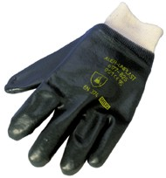


Sıyrılma, kesilme ve darbelere karşı korunma :
  Nem ve suya karşı, doğal veya sentetik kauçuk, su geçirmez kumaş, plastik ve camyününden yapılmış eldivenler kullanılır,
  Darbe ve sıkıştırmaya karşı, eldivenlerin uçlarına çelik yüksükler konulur,
  Ağır döküm parçaları ile çalışılırken, içerisine çelik bileşikler yerleştirilerek takviye edilmiş eldivenler kullanılır,
  Keskin kenarlı aletlerden doğabilecek tehlikelere karşı, tel dokumayla takviye edilmiş eldivenler kullanılır.

Slide 43



Alev ve ısıdan korunma : Sıcak malzeme ile çalışılan yerlerde; kromlu deri, amyant, alüminyum kumaş veya cam elyaflı malzemelerden yapılmış eldivenler kullanılır.
Kimyasal zararlılardan korunma : Asit, yağ ve diğer kimyasal maddelerle çalışılırken, sıvıları ve ince tozları geçirmeyen, kauçuk, PVC, ateşe dayanıklı branda, cam elyafı, su geçirmez deri gibi malzemelerden yapılmış eldivenler kullanılır.

Slide 44

Elektrik Kazalarına karşı korunma : Manşetleri eli, bileği şok ve yanıklardan koruyacak kadar uzun olan lastik eldivenler kullanılır. Bu eldivenler 90.000 volta 3 dakika dayanmalıdır. Bu eldivenler, diğer plastik eldivenlerle karıştırılmamalıdır. Bu eldivenlerin üzerinde, etkili olabileceği voltaj değeri belirtilmelidir.
Radyasyondan Korunma : Kurşun ile empreyne edilmiş lastikten üretilen eldivenler kullanılır.

Slide 45

Kol Koruyucuları :
Kolluklar : Alev, ısı, darbe, kesilme, asit toz sıçramalarına, elektrik ve radyasyon yanıklarına karşı kullanılır. Genellikle dökümhane, tav ocakları vb. yerlerde kullanılır, Üç çeşit olarak üretilir. Bilek ve ön kolu örtenler; dirsek hizasına kadar örtenler; omuzlara kadar örtenler, Asbest, alüminyum, astarlı kumaş, kurşunlu deri, kauçuk deri, pamuklu - yünlü dokuma gibi malzemelerden üretilir.

Slide 46




VII. AYAK VE BACAK KORUYUCULARI :
Normal iş ayakkabıları,
Botlar,
Çizmeler,
Uzun botlar,
Güvenlik bot ve çizmeleri
Bağları ve kancaları çabuk açılabilen ayakkabılar
Parmak koruyuculu ayakkabılar
Tabanı ısıya dayanıklı ayakkabı ve ayakkabı kılıfları
Isıya dayanıklı ayakkabı, bot, çizme ve tozluklar
Termal ayakkabı, bot, çizme ve kılıfları
Titreşime dayanıklı ayakkabı, bot, çizme ve kılıfları
Anti statik ayakkabı, bot, çizme ve kılıfları
İzolasyonlu ayakkabı, bot, çizme ve kılıfları
Zincirli testere operatörleri için koruyucu bot ve çizmeler
Tahta tabanlı ayakkabılar
Takıp çıkarılabilen ayak üst kısmı koruyucuları
Dizlikler tozluklar takılıp çıkarılabilen iç tabanlıklar,
Isıya dayanıklı, delinmeye dayanıklı, ter geçirmez tip, takılıp çıkarılabilen çiviler -buz, kar ve kaygan yüzeylere karşı.

Slide 47
AYAK KORUMA
EN 347 Minimal riskler için ayak koruma standardı
EN 346 Koruyucu ayakkabı standardı (100 joule'lük darbeye karşı ayak koruma)
EN 345 Koruyucu ayakkabı standardı (200 joule'lük darbeye karşı ayak koruma)
EN 12568 : 1998 Koruyucu Burun ve Taban
EN 13287 Kayma Direnci
SRA: Seramik üzerine sabun çözeltisi
SRB:Yağ çözeltisi dökülmüş çelik yüzeyde kayma direnci
SRC: SRA + SRB
EN 50321
EN ISO 17249
EN 15090
EN 13634
EN 13832

Slide 48
AYAK KORUMA
EN ISO 20345:2004
KATEGORİ | İLAVE ÖZELLİKLER
SB | 200J’e dayanıklı koruyucu burunlu(Çelik, kompozit) 15 kN basınca dirençli, yırtılmaya, aşınmaya, hidrokarbonlara, kaymaya dirençli, katmanlar birleşik, su buharı geçirgenlik ve ergonomik özellikli
S1 | SB’ye ilave olarak Kapalı Topuk Bölgesi, Antistatik Özellikler(A), Topuğun Enerji Absorpsiyonu(E) Kuru ortamda kullanım amaçlı deri.
S2 | S1 için verilenlere ilave olarak, Su Penetrasyonu ve Su Absorpsiyonu(WRU) Islak ortamlarda kullanım amaçlı su geçirmez deri.
S3 | S2 için verilen özelliklere ilave olarak, Batma Mukavemeti (P) Dişli Alt taban

Slide 49
AYAK KORUMA
EN ISO 20347
KATEGORİ | İLAVE ÖZELLİKLER
OB | Yırtılmaya, aşınmaya, hidrokarbonlara, kaymaya dirençli, katmanlar birleşik, su buharı geçirgenlik ve ergonomik özellikli
O1 | OB’ye ilave olarak Kapalı Topuk Bölgesi, Antistatik Özellikler(A), Topuğun Enerji Absorpsiyonu(E) Kuru ortamda kullanım amaçlı deri.
O2 | O1 için verilenlere ilave olarak, Su Penetrasyonu ve Su Absorpsiyonu(WRU) Islak ortamlarda kullanım amaçlı su geçirmez deri.
O3 | O2 için verilen özelliklere ilave olarak, Batma Mukavemeti (P) Dişli Alt taban

Slide 50
AYAK KORUMA
İsteğe Bağlı Testler :
A : Antistatik
E : Topuk Kısmında enerji emme
WRU : Saya kısmı su geçirmez özellikte ve emmez
P : Delinmeye Dirençli
CI : Soğuk izolasyonu
HI : Isı izolasyonu
HRO : Isıya dayanıklı taban
FO/ORO : Hidrokarbonlara dayanım
AN : Bilek Koruma

Slide 51



AYAK KORUYUCULARI :
  1- Parmak Koruyucu Ayakkabılar : Yuvarlanan ve ağır malzemelerle çalışılan işlerde, ayak parmaklarının korunması için çelik burunlu ayakkabı, bot veya çizme kullanılır.

Slide 52
2- İletken Ayakkabılar : Patlayıcı maddelerle çalışılan yerlerde, insan vücudunda oluşan statik elektriğin, tehlikesiz bir şekilde, toprağa iletilmesi için kullanılır.
3- Yalıtkan Ayakkabılar : Elektrik şoku kazalarında koruyucudurlar. Üst kısmı deri, taban ve topukları özel kauçuktan imal edilir. Kuru ve sağlam haldeyken tesirli bir koruma sağlar.
4- Kıvılcım Çıkarmayan Ayakkabılar : Patlayıcı madde imalinde, benzin ve hidrokarbon bulunan tankların temizlenmesinde, güvenle kullanılır.

Slide 53

5- Bot ve Çizmeler : Sulu, çamurlu ve asitli
ortamlarda altı lastik veya plastik botlar ve
çizmeler kullanılır.
6- Tozluklar : Bacakları, ateşe ve sıçrayan kıvılcımlara karşı korumak için döküm işlerinde ve fırınlarda kullanılır. Mutlaka, pantolon altına ve ayakkabı üzerine giyilmelidir. Erimiş maddelerle yapılan çalışmalarda, özellikle diz kapağını örten, yanmaz malzemeden yapılmış tozluklar kullanılır.

Slide 54

VÜCUT KORUYUCULARI :
Düşmelere karşı kullanılan donanım:
  Düşmeyi önleyici ekipman (gerekli tüm aksesuarlarıyla birlikte) Kinetik enerjiyi absorbe eden frenleme ekipmanı (gerekli tüm aksesuarlarıyla birlikte) Vücudu boşlukta tutabilen donanım (paraşütçü kemeri)
  EN 355 Şok emici halatlar için standart
  EN 358 Bel tipi emniyet kemer standardı
  EN 361 Paraşüt tipi emniyet kemer standardı
  EN 362 Emniyet kancası standardı
  EN 353 Halatlı frenleme sistemi standardı
  EN 360 Geri sarımlı makara düşme önleyici için standart

Slide 55


V. Gövde Ve Karın Bölgesi Koruyucuları
Delinme, kesilme, ergimiş metal sıçramalarına karşı korunmak için kullanılan koruyucu yelek, ceket ve önlükler,
Kimyasallara karşı kullanılan koruyucu yelek, ceket ve önlükler,
Isıtmalı yelekler,
Cankurtaran yelekleri,
X ışınına karşı koruyucu önlükler,
Vücut kuşakları / kemerleri.

Slide 56


KİMYASALLARA KARŞI ÖNLÜK
ERGİMİŞ METALSIÇRAMALARINA KARŞI ÖNLÜK

Slide 57


DELİNME, KESİLMEYE KARŞI ÖNLÜK
ISITICI YELEK

Slide 58

Koruyucu Giysiler :
  Koruyucu iş elbisesi (iki parçalı ve tulum) Makinelerden korunma sağlayan giysi (delinme, kesilme vb.) Kimyasallardan korunma sağlayan giysi İnfrared radyasyon ve ergimiş metal sıçramalarına karşı korunma sağlayan giysi Isıya dayanıklı giysi Termal giysi Radyoaktif kirlilikten koruyan giysi Toz geçirmez giysi Gaz geçirmez giysi Floresan maddeli, yansıtıcı giysi ve aksesuarları Koruyucu örtüler.

Slide 59


VÜCUT KORUMA
ANTİSTATİK ve ALEV GECİKTİRİCİ KORUYUCU KIYAFETLER

Slide 60

YANGINA YAKLAŞMA ELBİSELERİ
NORMAL TİP
TÜP YUVALI TİP

Slide 61
ALEV ALMAZ YAĞMURLUK

Slide 62

TRAFİK YELEĞİ :
Gece çalışmalarında özellikle araç sürücüleri tarafından fark edilmek amacıyla iş kıyafetinin üstüne giyilen ve reflektif bantlarla görünüş kolaylığı saylayan yeleklerdir. Gece çalışmalarında alınan aydınlatma, uyarı, ikaz işaretleri vs. gibi önlemler, çalışma mahallinin fark edilmesi amacıyla alınan önlemler olduğundan kişilerin fark edilmesi için de mutlaka trafik yelekleri kullanılmalıdır.

Slide 63
TEŞEKKÜRLER
Sunullah DOĞMUŞ
Makine Mühendisi, MBA
A sınıfı İş Güvenliği Uzmanı
İGU ve İH Eğitmeni
sunullah.dogmus@druz.com.tr

